Slide 1
Муниципальное бюджетное дошкольное образовательное учреждение «Детский сад № 47»
Взаимодействие педагога-психолога и воспитателей в группе для детей с ТНР
с использованием технологии
«Круг сообщества»
Подготовил:
Педагог-психолог
первой кв. категории
Изотова Ирина
Станиславовна
Северск 2020

Slide 2
Ключевые компетентности дошкольника
Социальная
Коммуникативная
Информационная
Деятельностная
Здоровьесберегающая

Slide 3
Социальная
компетентность
умения устанавливать и поддерживать отношения с разными людьми (знакомыми и незнако­мыми взрослыми, сверстниками, старшими, младшими) в различных ситуациях,
Коммуникативная
компетентность
возможности понимать речь других, стремления сделать понятной свою речь
способности принимать разные социальные роли и действовать в соответствии с ними,
анализировать действия и поступки, управлять своим поведением,
самостоятельно разрешать конфликтные ситуации,
включаться в разговор и поддерживать его, выбирать стиль общения и т. д.;

Slide 4
Принципы программы «Вдохновение»
1. Признание разнообразия детства.
2. Преемственность с начальным уровнем образования.
3. Содействие, сотрудничество и участие.
4. Обогащение (амплификация) развития через поддержку детской инициативы и интересов.
5. Позитивная эмоциональная атмосфера и эмоциональное благополучие.
6. Принцип адекватности уровню развития – работа в зоне ближайшего развития.
7. Право ребенка на ошибку.
8. Поддержка игры во всех ее видах и формах.
9. Поддержка исследовательской активности.
10. Вариативность форм реализации программы, гибкость планирования.

Slide 5
Круг сообщества
Технологически Круг сообщества:
прост в проведении;
легко воспринимается детьми (они знакомы с ним по технологии группового сбора);
меняет характер взаимоотношений и закладывает основу для позитивных изменений личности, формируя адекватную самооценку;
позволяет органично реализовать компетентносный подход в организации работы с детьми;
развивает речевую инициативу, навыки самопрезентации, самоконтроль;
учит аргументировать высказывания, отстаивать свою точку зрения; внимательно слушать и слышать, проявлять конструктивное отношение к высказываниям других.

Slide 6
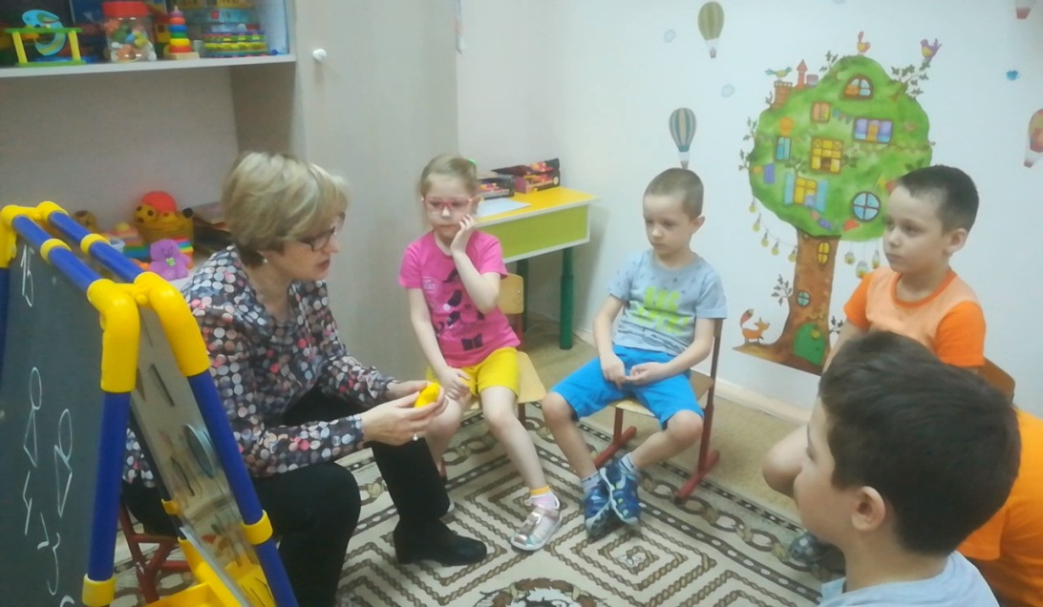
Проект «В Кругу друзей»
Цель: Создание оптимальных условий для развития социальной и коммуникативной компетентности у детей старшего дошкольного возраста с тяжелыми нарушениями речи с использованием технологии «Круг сообщества».

Slide 7
Проект «В Кругу друзей»
Задачи:
Формирования умения пользоваться речью, как средством коммуникаций.
Развитие речевой инициативы, навыков самопрезентации, самоконтроля.
Формирование умения анализировать и самостоятельно разрешать конфликтные ситуации, используя технику «Я-сообщений».
Развивать у детей познавательный интерес и речевую активность в разных видах деятельности.

Slide 8
Технология «Круги сообщества» используется также в работе с педагогами ДОУ и с родителями при проведении родительских собраний.
Отмечается:
Повышение уровня коммуникативных навыков, взаимопонимание детей и взрослых, развитие личностного потенциала детей, их индивидуальности.
Стабилизация эмоциональной сферы, регуляции собственного поведения, повышение самооценки взрослых участников образовательного пространства.
Эффективное психологическое просвещение родителей по проблеме воспитания детей, обучение родителей самостоятельно конструировать собственное поведение при взаимодействии с ребенком.

Slide 9
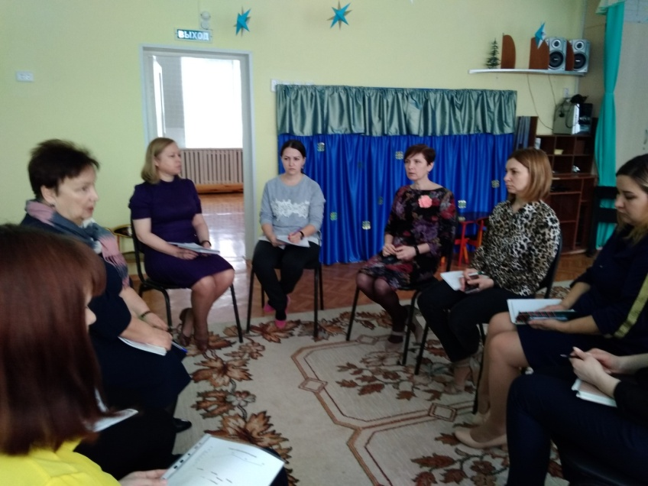
Подводя итоги реализация проекта
«В кругу друзей»,
отмечу положительные изменения:
Овладение дошкольниками навыками, умением, опытом, необходимыми для адекватного поведения в социуме, способствующего наилучшему развитию личности ребенка и подготовки его к жизни.
Формирование позитивных образов решения конфликтных ситуаций через обучение поведению в них.
Педагоги и родители отмечают успехи детей в совместном взаимодействии, коммуникации, умении договариваться, в группе стало меньше конфликтов.

